Slide 1
«Важная задача»
Подготовил: Галкин Даниил

Slide 2


Введение
В веке современных технологий необходимо, чтобы этими технологиями владели все люди независимо от их возраста.
Я считаю, что важной задачей для каждого молодого человека является обучение людей старшего поколения новым технологиям.

Slide 3

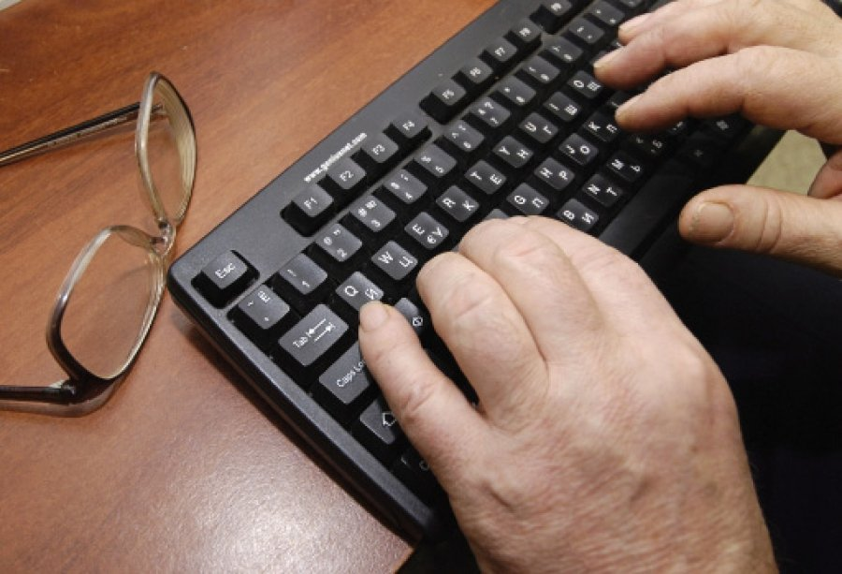
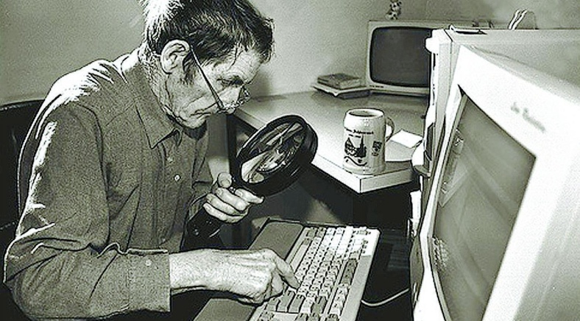
Важность задачи
С первого взгляда может показаться, что старшему поколению совершенно не нужно знание современных технологий. На самом деле, если разобраться, то станет понятно, что интернет и компьютер открывают взрослому человеку не только возможность развлекаться, но и помогают ему в повседневной жизни, так как через интернет сейчас можно записаться в больницу, оплатить услуги ЖКХ и многое другое.
Помимо всего этого, в интернете конечно же можно найти интересную тематику для человека любого возраста: просмотр фильмов, поиск рецептов новых блюд, чтение книг, и т.п.

Slide 4

А что сделал я сам?
Конечно же на словах это все хорошо звучит, но что же я сделал сам?
У меня есть бабушка и дедушка, еще пару лет назад они были далеки от компьютера, но после покупки ноутбука, я стал помогать им осваивать различные сервисы и программы. Начал с основ, показал как пользоваться мышью, клавиатурой и основные принципы работы операционной системы. Затем мы подключили интернет к ноутбуку и я ознакомил их с браузером, показал что такое поисковая система и зачем она нужна, зарегистрировал бабушке электронную почту, а дедушку научил пользоваться YouTube’ом. Зарегистрировал их в скайпе, теперь мы можем общаться не только по телефону. Спустя какое-то время бабушка с дедушкой научились заказывать в интернет-магазинах различные вещи, а с недавнего времени они научились оплачивать интернет не выходя из дома. Благодаря интернету, бабушка теперь смотрит что можно нового сготовить, изучает цветы, а дедушка смотрит различные видео про автомобили на YouTube.

Slide 5

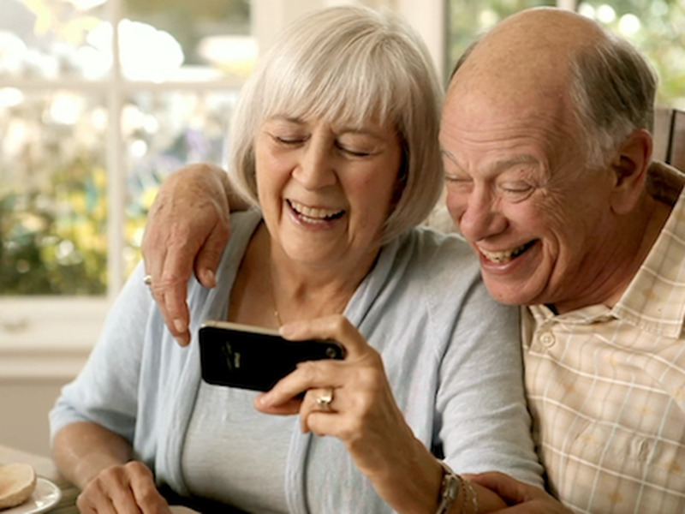
Заключение
Таким образом, я думаю, что мы, как молодое поколение, несомненно должны помогать своим бабушкам и дедушкам осваивать компьютер, интернет и современные гаджеты, ведь мы всегда в долгу перед ними, за то, что они научили нас всему остальному.

